Slide 1

Presupuestos y
pedidos especiales
Carlos Castro
Ver el OA en pinturasespecializadas.lumbre.lat
Notes:
Objeto de aprendizaje de Lumbre · Carlos Castro
Enlace: https://pinturasespecializadas.lumbre.lat/object/presupuestos-y-pedidos-especiales

Slide 2
Acerca de este OA · 1 de 2
Objetivo
Elaborar presupuestos claros, verificar disponibilidad antes de comprometer, confirmar pedidos y comunicar plazos de entrega de forma profesional.
Descripción
Cómo elaborar presupuestos, verificar disponibilidad de productos, confirmar pedidos especiales y gestionar los plazos de entrega.
Autoría: Carlos Castro
Presupuestos y pedidos especiales
2 / 55
Notes:
Enlace al OA: https://pinturasespecializadas.lumbre.lat/object/presupuestos-y-pedidos-especiales

Slide 3
Acerca de este OA · 2 de 2
Etiquetas: presupuestos · pedidos · disponibilidad · plazos-entrega · atencion-cliente
Presupuestos y pedidos especiales
3 / 55
Notes:
Continuación de «Acerca de este OA» (2 de 2).

Slide 4
Presupuestos y pedidos especiales · 1 de 3
Esta lección sirve al encargado de tienda que elabora presupuestos para clientes profesionales o particulares. También al empleado que gestiona pedidos especiales y necesita comunicar plazos de forma realista.
Qué vas a poder hacer al terminar
Elaborar presupuestos claros, verificar disponibilidad antes de comprometer, confirmar pedidos y comunicar plazos de entrega de forma profesional.
Presupuestos y pedidos especiales
4 / 55

Slide 5
Presupuestos y pedidos especiales · 2 de 3
•
Hecho verificado: lo que indica la normativa de consumo y las condiciones generales de venta.
•
Buena práctica: lo que se hace habitualmente en el sector de la pintura.
•
Decisión pendiente: lo que la empresa debe confirmar internamente.
•
Caso didáctico: ejemplos ficticios para practicar.
Presupuestos y pedidos especiales
5 / 55
Notes:
Continuación de «Presupuestos y pedidos especiales» (2 de 3).

Slide 6
Presupuestos y pedidos especiales · 3 de 3
Dependencia interna pendiente
Esta lección distingue el método general de las decisiones que corresponden a Pinturas Especializadas. Antes de aplicar un umbral, un importe o una facultad, confirma con dirección: Definir el plazo de validez estándar de los presupuestos (15 días, 30 días, otro). Confirmar quién autoriza pedidos especiales de importación. Establecer el protocolo de comunicación al cliente cuando el plazo se alarga. Validar el margen de error aceptable en el cálculo de cantidades.
Presupuestos y pedidos especiales
6 / 55
Notes:
Continuación de «Presupuestos y pedidos especiales» (3 de 3).

Slide 7
1 — Por qué importa el presupuesto
Un presupuesto bien hecho genera confianza y evita malentendidos. Un pedido bien gestionado llega a tiempo y sin errores. Son dos habilidades clave en la venta de pinturas y productos relacionados.
El presupuesto no es solo un precio: es una muestra de profesionalidad. Cuando el cliente ve que has calculado cantidades, que conoces los productos y que le das plazos reales, confía más y vuelve.
Presupuestos y pedidos especiales
7 / 55

Slide 8
2 — Elaboración del presupuesto · 1 de 2
Elaborar un presupuesto correcto sigue cinco pasos ordenados. No se salta ninguno.
•
Escuchar al cliente. Preguntar qué necesita exactamente: tipo de superficie, colores, acabado deseado. No asumir nada.
•
Identificar productos. Seleccionar las referencias adecuadas: marca, tipo de pintura, imprimación, accesorios necesarios.
•
Calcular cantidades. Estimar metros cuadrados a pintar, número de manos necesarias y rendimiento del producto (m²/litro).
Presupuestos y pedidos especiales
8 / 55

Slide 9
2 — Elaboración del presupuesto · 2 de 2
•
Desglose escrito. Presentar el presupuesto por escrito con cada concepto separado: productos, accesorios, IVA incluido.
•
Plazo de validez. Indicar siempre la fecha de validez del presupuesto. Los precios de materiales pueden cambiar.
Presupuestos y pedidos especiales
9 / 55
Notes:
Continuación de «2 — Elaboración del presupuesto» (2 de 2).

Slide 10
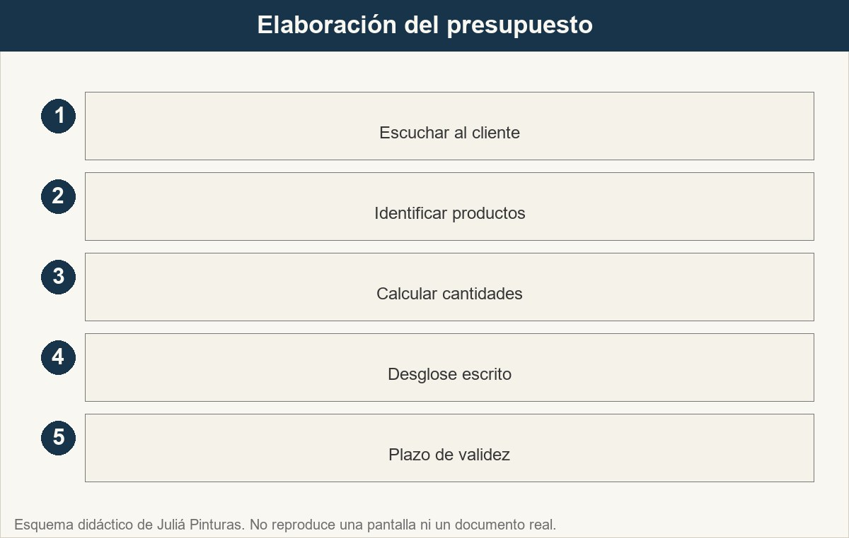
2 — Elaboración del presupuesto
Cinco pasos para elaborar un presupuesto: escuchar, identificar productos, calcular cantidades, desglose escrito y plazo de validez.
Ver imagen original en el OA
Notes:
Imagen del OA: assets/fig-elaborar-presupuesto.jpg
Texto alternativo: Elaboración de presupuestos
Pie: Cinco pasos para elaborar un presupuesto: escuchar, identificar productos, calcular cantidades, desglose escrito y plazo de validez.
Enlace: https://pinturasespecializadas.lumbre.lat/object/presupuestos-y-pedidos-especiales

Slide 11
2 — Elaboración del presupuesto · Pasos para un presupuesto correcto · Paso 1 de 5
Paso 1
Escuchar al cliente: preguntar qué necesita exactamente, tipo de superficie, colores, acabado deseado. No asumir nada.
Presupuestos y pedidos especiales
11 / 55
Notes:
Recorrido: Pasos para un presupuesto correcto
Paso 1 de 5: Paso 1
Texto del paso: Escuchar al cliente: preguntar qué necesita exactamente, tipo de superficie, colores, acabado deseado. No asumir nada.
Enlace: https://pinturasespecializadas.lumbre.lat/object/presupuestos-y-pedidos-especiales

Slide 12
2 — Elaboración del presupuesto · Pasos para un presupuesto correcto · Paso 2 de 5
Paso 2
Identificar productos: seleccionar las referencias adecuadas, marca, tipo de pintura, imprimación, accesorios necesarios.
Presupuestos y pedidos especiales
12 / 55
Notes:
Recorrido: Pasos para un presupuesto correcto
Paso 2 de 5: Paso 2
Texto del paso: Identificar productos: seleccionar las referencias adecuadas, marca, tipo de pintura, imprimación, accesorios necesarios.
Enlace: https://pinturasespecializadas.lumbre.lat/object/presupuestos-y-pedidos-especiales

Slide 13
2 — Elaboración del presupuesto · Pasos para un presupuesto correcto · Paso 3 de 5
Paso 3
Calcular cantidades: estimar metros cuadrados a pintar, número de manos necesarias y rendimiento del producto (m²/litro).
Presupuestos y pedidos especiales
13 / 55
Notes:
Recorrido: Pasos para un presupuesto correcto
Paso 3 de 5: Paso 3
Texto del paso: Calcular cantidades: estimar metros cuadrados a pintar, número de manos necesarias y rendimiento del producto (m²/litro).
Enlace: https://pinturasespecializadas.lumbre.lat/object/presupuestos-y-pedidos-especiales

Slide 14
2 — Elaboración del presupuesto · Pasos para un presupuesto correcto · Paso 4 de 5
Paso 4
Desglose escrito: presentar el presupuesto por escrito con cada concepto separado, productos, accesorios, IVA incluido.
Presupuestos y pedidos especiales
14 / 55
Notes:
Recorrido: Pasos para un presupuesto correcto
Paso 4 de 5: Paso 4
Texto del paso: Desglose escrito: presentar el presupuesto por escrito con cada concepto separado, productos, accesorios, IVA incluido.
Enlace: https://pinturasespecializadas.lumbre.lat/object/presupuestos-y-pedidos-especiales

Slide 15
2 — Elaboración del presupuesto · Pasos para un presupuesto correcto · Paso 5 de 5
Paso 5
Plazo de validez: indicar siempre la fecha de validez del presupuesto. Los precios de materiales pueden cambiar.
Presupuestos y pedidos especiales
15 / 55
Notes:
Recorrido: Pasos para un presupuesto correcto
Paso 5 de 5: Paso 5
Texto del paso: Plazo de validez: indicar siempre la fecha de validez del presupuesto. Los precios de materiales pueden cambiar.
Enlace: https://pinturasespecializadas.lumbre.lat/object/presupuestos-y-pedidos-especiales

Slide 16
Actividad 1 · Opción múltiple
Sección: 2 — Elaboración del presupuesto
¿Qué se indica siempre en un presupuesto profesional?
A) El nombre del proveedor
B) La fecha de validez del presupuesto
C) El descuento aplicado
D) Las condiciones de pago
Presupuestos y pedidos especiales
16 / 55
Notes:
Solución: B) La fecha de validez del presupuesto
Explicación: El plazo de validez se indica siempre porque los precios de materiales pueden cambiar.
Evidencia: Apartado 2: elaboración del presupuesto.
Enlace al OA: https://pinturasespecializadas.lumbre.lat/object/presupuestos-y-pedidos-especiales

Slide 17
3 — Verificación de disponibilidad · 1 de 2
Antes de confirmar cualquier pedido, se verifica la disponibilidad real. No se promete lo que no se puede cumplir.
•
Consultar el sistema. Antes de confirmar cualquier pedido, verificar el stock real en el sistema informático.
•
Sin stock: consultar plazo. Si no hay disponibilidad inmediata, preguntar al proveedor o distribuidor el plazo estimado de suministro.
Presupuestos y pedidos especiales
17 / 55

Slide 18
3 — Verificación de disponibilidad · 2 de 2
•
Pedidos especiales. Para colores a medida o productos poco habituales, confirmar con el fabricante antes de dar plazo al cliente.
•
Comunicar con transparencia. Decir al cliente la realidad: disponible ahora o con plazo X. Nunca prometer lo que no se puede cumplir.
Presupuestos y pedidos especiales
18 / 55
Notes:
Continuación de «3 — Verificación de disponibilidad» (2 de 2).

Slide 19
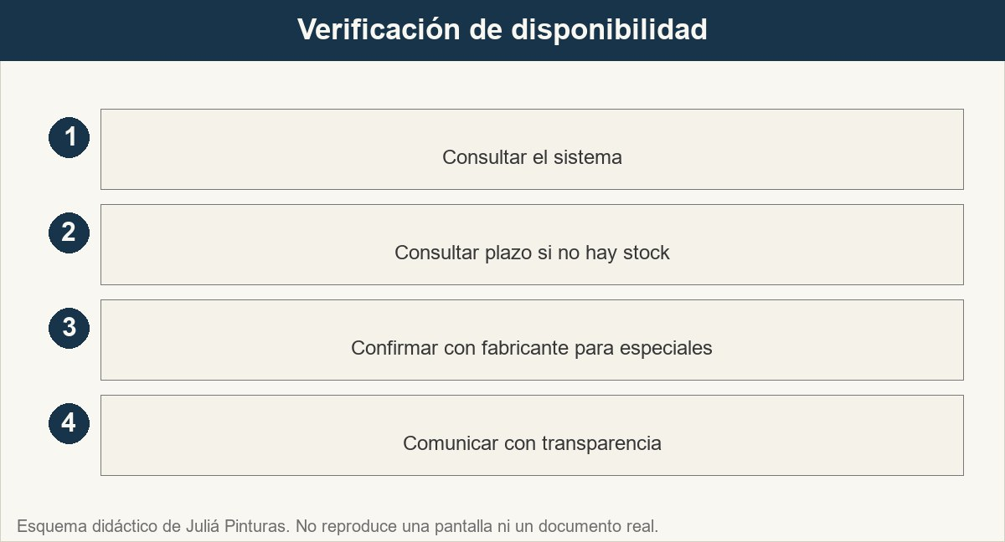
3 — Verificación de disponibilidad
Cuatro pasos para verificar disponibilidad: consultar sistema, pedir plazo si no hay, confirmar especiales y comunicar con transparencia.
Ver imagen original en el OA
Notes:
Imagen del OA: assets/fig-verificar-disponibilidad.jpg
Texto alternativo: Verificar disponibilidad
Pie: Cuatro pasos para verificar disponibilidad: consultar sistema, pedir plazo si no hay, confirmar especiales y comunicar con transparencia.
Enlace: https://pinturasespecializadas.lumbre.lat/object/presupuestos-y-pedidos-especiales

Slide 20
3 — Verificación de disponibilidad · Comprobar antes de comprometer · Paso 1 de 4
Paso 1
Consultar el sistema: antes de confirmar cualquier pedido, verificar el stock real en el sistema informático.
Presupuestos y pedidos especiales
20 / 55
Notes:
Recorrido: Comprobar antes de comprometer
Paso 1 de 4: Paso 1
Texto del paso: Consultar el sistema: antes de confirmar cualquier pedido, verificar el stock real en el sistema informático.
Enlace: https://pinturasespecializadas.lumbre.lat/object/presupuestos-y-pedidos-especiales

Slide 21
3 — Verificación de disponibilidad · Comprobar antes de comprometer · Paso 2 de 4
Paso 2
Sin stock: consultar plazo: si no hay disponibilidad inmediata, preguntar al proveedor o distribuidor el plazo estimado de suministro.
Presupuestos y pedidos especiales
21 / 55
Notes:
Recorrido: Comprobar antes de comprometer
Paso 2 de 4: Paso 2
Texto del paso: Sin stock: consultar plazo: si no hay disponibilidad inmediata, preguntar al proveedor o distribuidor el plazo estimado de suministro.
Enlace: https://pinturasespecializadas.lumbre.lat/object/presupuestos-y-pedidos-especiales

Slide 22
3 — Verificación de disponibilidad · Comprobar antes de comprometer · Paso 3 de 4
Paso 3
Pedidos especiales: para colores a medida o productos poco habituales, confirmar con el fabricanteet antes de dar plazo al cliente.
Presupuestos y pedidos especiales
22 / 55
Notes:
Recorrido: Comprobar antes de comprometer
Paso 3 de 4: Paso 3
Texto del paso: Pedidos especiales: para colores a medida o productos poco habituales, confirmar con el fabricanteet antes de dar plazo al cliente.
Enlace: https://pinturasespecializadas.lumbre.lat/object/presupuestos-y-pedidos-especiales

Slide 23
3 — Verificación de disponibilidad · Comprobar antes de comprometer · Paso 4 de 4
Paso 4
Comunicar con transparencia: decir al cliente la realidad, disponible ahora o con plazo X. Nunca prometer lo que no se puede cumplir.
Presupuestos y pedidos especiales
23 / 55
Notes:
Recorrido: Comprobar antes de comprometer
Paso 4 de 4: Paso 4
Texto del paso: Comunicar con transparencia: decir al cliente la realidad, disponible ahora o con plazo X. Nunca prometer lo que no se puede cumplir.
Enlace: https://pinturasespecializadas.lumbre.lat/object/presupuestos-y-pedidos-especiales

Slide 24
Actividad 2 · Verdadero o falso
Sección: 3 — Verificación de disponibilidad
Verdadero o falso: Si un producto no está en stock, se le dice al cliente que está disponible para no perder la venta.
A) Verdadero
B) Falso
Presupuestos y pedidos especiales
24 / 55
Notes:
Solución: Falso
Explicación: Falso. Se comunica con transparencia: se consulta el plazo al proveedor y se informa al cliente del plazo real.
Evidencia: Apartado 3: verificación de disponibilidad.
Enlace al OA: https://pinturasespecializadas.lumbre.lat/object/presupuestos-y-pedidos-especiales

Slide 25
4 — Confirmación de pedidos y plazos
Los plazos varían según la disponibilidad del producto. La tabla siguiente resume los plazos habituales y cómo actuar en cada caso.
Presupuestos y pedidos especiales
25 / 55

Slide 26
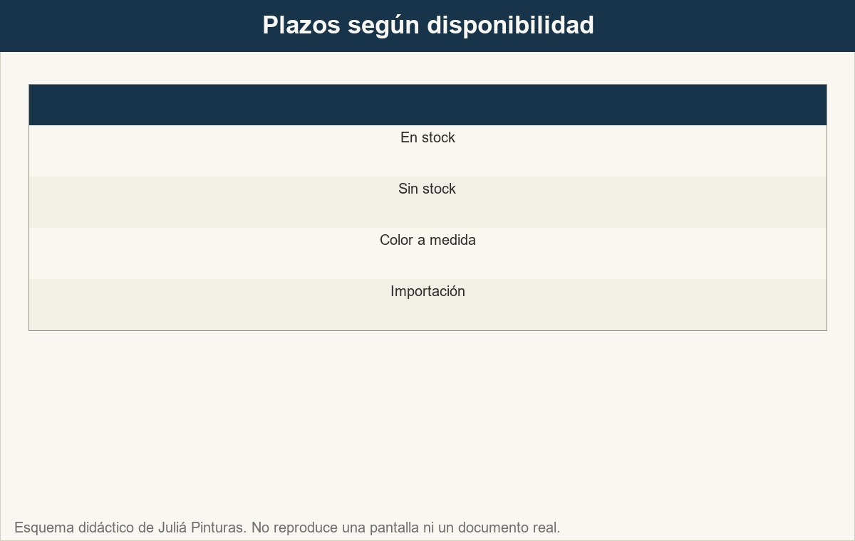
4 — Confirmación de pedidos y plazos
Tabla de plazos: stock (24-72h), sin stock regular (1-2 semanas), color a medida (1-3 semanas), especial (2-6 semanas).
Ver imagen original en el OA
Notes:
Imagen del OA: assets/fig-confirmar-pedidos.jpg
Texto alternativo: Confirmar pedidos y plazos
Pie: Tabla de plazos: stock (24-72h), sin stock regular (1-2 semanas), color a medida (1-3 semanas), especial (2-6 semanas).
Enlace: https://pinturasespecializadas.lumbre.lat/object/presupuestos-y-pedidos-especiales

Slide 27
Tipos de plazo según disponibilidad
Situación | Plazo habitual | Cómo actuar
Producto en stock | 24-72 horas | Confirmar pedido y fecha de recogida o entrega
Producto sin stock (regular) | 1-2 semanas | Avisar al cliente del plazo y confirmar por escrito
Color a medida | 1-3 semanas | Consultar con fabricante y dar plazo con margen
Producto especial/importación | 2-6 semanas | Informar claramente y pedir confirmación por escrito
Presupuestos y pedidos especiales
27 / 55
Notes:
Tabla del OA: Tipos de plazo según disponibilidad
Enlace: https://pinturasespecializadas.lumbre.lat/object/presupuestos-y-pedidos-especiales

Slide 28
Actividad 3 · Completar la frase
Sección: 4 — Confirmación de pedidos y plazos
Para un color a medida, el plazo habitual es de 1-3 semanas y se debe consultar con el ____ antes de dar plazo al cliente.
Presupuestos y pedidos especiales
28 / 55
Notes:
Solución: fabricante
Explicación: Los colores a medida requieren consulta con el fabricante para confirmar el plazo real.
Evidencia: Apartado 4: confirmación de pedidos y plazos.
Enlace al OA: https://pinturasespecializadas.lumbre.lat/object/presupuestos-y-pedidos-especiales

Slide 29
5 — Buenas prácticas · 1 de 2
La regla de oro del pedido es simple: nunca confirmes un pedido sin haber verificado la disponibilidad real. Un pedido fallido genera desconfianza y puede hacer perder al cliente. Es mejor decir «déjame comprobarlo y te confirmo en una hora» que comprometerse y no cumplir.
Otras buenas prácticas:
•
Siempre por escrito: el presupuesto y la confirmación del pedido, por email o documento.
•
Desglose claro: productos, accesorios, IVA, plazo de validez.
Presupuestos y pedidos especiales
29 / 55

Slide 30
5 — Buenas prácticas · 2 de 2
•
Margen de error: en cálculos de cantidad, añadir un 10% de margen para imprevistos.
•
Seguimiento: si el plazo se alarga, se avisa al cliente antes de que pregunte.
Regla de oro del pedido
Nunca confirmes un pedido sin haber verificado la disponibilidad real. Un pedido fallido genera desconfianza y puede hacer perder al cliente. Es mejor decir «déjame comprobarlo y te confirmo en una hora» que comprometerse y no cumplir.
Presupuestos y pedidos especiales
30 / 55
Notes:
Continuación de «5 — Buenas prácticas» (2 de 2).

Slide 31
Actividad 4 · Clasificar · 1 de 2
Sección: 5 — Buenas prácticas
Clasificar las tareas según la fase del proceso
Categorías
• Elaboración
• Verificación
• Confirmación
1. Escuchar al cliente y entender qué necesita
2. Consultar el sistema de stock
3. Identificar los productos adecuados
Presupuestos y pedidos especiales
31 / 55
Notes:
Solución: 1. Escuchar al cliente y entender qué necesita → Elaboración
2. Consultar el sistema de stock → Verificación
3. Identificar los productos adecuados → Elaboración
4. Consultar plazo al proveedor si no hay stock → Verificación
5. Calcular cantidades (m², manos, rendimiento) → Elaboración
6. Confirmar pedido por escrito → Confirmación
Evidencia: Las tareas se clasifican según la fase: elaboración (escuchar, identificar, calcular), verificación (consultar stock, consultar plazo) y confirmación (confirmar por escrito).
Enlace al OA: https://pinturasespecializadas.lumbre.lat/object/presupuestos-y-pedidos-especiales

Slide 32
Actividad 4 · Clasificar · 2 de 2
4. Consultar plazo al proveedor si no hay stock
5. Calcular cantidades (m², manos, rendimiento)
6. Confirmar pedido por escrito
Clasifica cada elemento en una de las categorías.
Presupuestos y pedidos especiales
32 / 55
Notes:
Continuación de «Actividad 4 · Clasificar» (2 de 2).

Slide 33
6 — Ejercicios de repaso
Los siguientes ejercicios permiten comprobar que se han entendido los principios de elaboración de presupuestos y gestión de pedidos.
Presupuestos y pedidos especiales
33 / 55

Slide 34
Actividad 5 · Relacionar · 1 de 2
Sección: 6 — Ejercicios de repaso
Relacionar cada situación con su plazo habitual
Columna A
1. Producto en stock
2. Sin stock regular
3. Color a medida
4. Producto de importación
Columna B
A) 1-2 semanas
B) 1-3 semanas
Presupuestos y pedidos especiales
34 / 55
Notes:
Solución: Producto en stock → 24-72 horas
Sin stock regular → 1-2 semanas
Color a medida → 1-3 semanas
Producto de importación → 2-6 semanas
Evidencia: La tabla de plazos indica el plazo habitual para cada situación.
Enlace al OA: https://pinturasespecializadas.lumbre.lat/object/presupuestos-y-pedidos-especiales

Slide 35
Actividad 5 · Relacionar · 2 de 2
C) 2-6 semanas
D) 24-72 horas
Presupuestos y pedidos especiales
35 / 55
Notes:
Continuación de «Actividad 5 · Relacionar» (2 de 2).

Slide 36
7 — Caso práctico
Un cliente pide un color especial que no tienes en stock. El proveedor dice 2 semanas pero no estás seguro. ¿Qué le dices al cliente?
Presupuestos y pedidos especiales
36 / 55

Slide 37
Actividad 6 · Detective de errores
Sección: 7 — Caso práctico
¿Qué error hay en esta actuación: 'Le digo al cliente que llega mañana para no perder la venta'?
A) No hay errores, es lo correcto
B) Se promete un plazo sin verificar, se genera desconfianza si no se cumple
C) Sobran acciones
D) El tono es demasiado formal
Presupuestos y pedidos especiales
37 / 55
Notes:
Solución: B) Se promete un plazo sin verificar, se genera desconfianza si no se cumple
Explicación: Prometer un plazo sin verificar genera desconfianza si no se cumple. Mejor decir la realidad y confirmar por escrito.
Evidencia: Apartado 3: verificación de disponibilidad.
Enlace al OA: https://pinturasespecializadas.lumbre.lat/object/presupuestos-y-pedidos-especiales

Slide 38
Repaso activo · Memoria de presupuestos
Cara A | Cara B
Escuchar | Entender qué necesita el cliente
Verificar | Comprobar stock antes de prometer
Desglose | Separar productos, accesorios e IVA
Transparencia | Comunicar plazos reales siempre
Validez | Indicar fecha de validez del presupuesto
Por escrito | Todo compromiso, documentado
Presupuestos y pedidos especiales
38 / 55
Notes:
Tabla del OA: Repaso activo · Memoria de presupuestos
Enlace: https://pinturasespecializadas.lumbre.lat/object/presupuestos-y-pedidos-especiales

Slide 39
Repaso activo · Memoria de presupuestos · Cómo practicar
Este es el contenido estático del juego. Para emparejar las cartas y practicar la interacción, abre el OA.
Abrir el juego en el OA
Presupuestos y pedidos especiales
39 / 55
Notes:
Juego de memoria: Repaso activo · Memoria de presupuestos
Enlace: https://pinturasespecializadas.lumbre.lat/object/presupuestos-y-pedidos-especiales

Slide 40
Repaso activo · Tarjetas de pedidos · Tarjeta 1 de 6
Pregunta
¿Cuánto tarda un pedido en stock?
Presupuestos y pedidos especiales
40 / 55
Notes:
Anverso: ¿Cuánto tarda un pedido en stock?
Reverso: 24-72 horas habitualmente
Enlace: https://pinturasespecializadas.lumbre.lat/object/presupuestos-y-pedidos-especiales

Slide 41
Repaso activo · Tarjetas de pedidos · Tarjeta 1 de 6 · Respuesta
Respuesta
24-72 horas habitualmente
Presupuestos y pedidos especiales
41 / 55
Notes:
Respuesta de la tarjeta 1.

Slide 42
Repaso activo · Tarjetas de pedidos · Tarjeta 2 de 6
Pregunta
¿Qué hacer si no hay stock?
Presupuestos y pedidos especiales
42 / 55
Notes:
Anverso: ¿Qué hacer si no hay stock?
Reverso: Consultar plazo al proveedor y comunicarlo al cliente
Enlace: https://pinturasespecializadas.lumbre.lat/object/presupuestos-y-pedidos-especiales

Slide 43
Repaso activo · Tarjetas de pedidos · Tarjeta 2 de 6 · Respuesta
Respuesta
Consultar plazo al proveedor y comunicarlo al cliente
Presupuestos y pedidos especiales
43 / 55
Notes:
Respuesta de la tarjeta 2.

Slide 44
Repaso activo · Tarjetas de pedidos · Tarjeta 3 de 6
Pregunta
¿Qué incluir en el presupuesto?
Presupuestos y pedidos especiales
44 / 55
Notes:
Anverso: ¿Qué incluir en el presupuesto?
Reverso: Desglose de conceptos, IVA y plazo de validez
Enlace: https://pinturasespecializadas.lumbre.lat/object/presupuestos-y-pedidos-especiales

Slide 45
Repaso activo · Tarjetas de pedidos · Tarjeta 3 de 6 · Respuesta
Respuesta
Desglose de conceptos, IVA y plazo de validez
Presupuestos y pedidos especiales
45 / 55
Notes:
Respuesta de la tarjeta 3.

Slide 46
Repaso activo · Tarjetas de pedidos · Tarjeta 4 de 6
Pregunta
¿Plazo de un color a medida?
Presupuestos y pedidos especiales
46 / 55
Notes:
Anverso: ¿Plazo de un color a medida?
Reverso: 1-3 semanas según fabricante
Enlace: https://pinturasespecializadas.lumbre.lat/object/presupuestos-y-pedidos-especiales

Slide 47
Repaso activo · Tarjetas de pedidos · Tarjeta 4 de 6 · Respuesta
Respuesta
1-3 semanas según fabricante
Presupuestos y pedidos especiales
47 / 55
Notes:
Respuesta de la tarjeta 4.

Slide 48
Repaso activo · Tarjetas de pedidos · Tarjeta 5 de 6
Pregunta
¿Regla de oro del pedido?
Presupuestos y pedidos especiales
48 / 55
Notes:
Anverso: ¿Regla de oro del pedido?
Reverso: Nunca confirmar sin verificar disponibilidad real
Enlace: https://pinturasespecializadas.lumbre.lat/object/presupuestos-y-pedidos-especiales

Slide 49
Repaso activo · Tarjetas de pedidos · Tarjeta 5 de 6 · Respuesta
Respuesta
Nunca confirmar sin verificar disponibilidad real
Presupuestos y pedidos especiales
49 / 55
Notes:
Respuesta de la tarjeta 5.

Slide 50
Repaso activo · Tarjetas de pedidos · Tarjeta 6 de 6
Pregunta
¿Qué hacer si el plazo se alarga?
Presupuestos y pedidos especiales
50 / 55
Notes:
Anverso: ¿Qué hacer si el plazo se alarga?
Reverso: Avisar al cliente antes de que pregunte
Enlace: https://pinturasespecializadas.lumbre.lat/object/presupuestos-y-pedidos-especiales

Slide 51
Repaso activo · Tarjetas de pedidos · Tarjeta 6 de 6 · Respuesta
Respuesta
Avisar al cliente antes de que pregunte
Presupuestos y pedidos especiales
51 / 55
Notes:
Respuesta de la tarjeta 6.

Slide 52
Revisión rápida · 1 de 2
Criterio de avance
Se considera superado con al menos 70% de acierto agregado en las actividades cubiertas.
Actividades cubiertas
• Opción múltiple · act-2
• Verdadero o falso · act-3
• Completar la frase · act-4
• Clasificar · act-5
• Relacionar · act-6
Presupuestos y pedidos especiales
52 / 55
Notes:
Compuerta de avance: Revisión rápida
Umbral declarado: 70%.
No se incluyen puntuaciones de ninguna sesión ni respuestas personales.
Enlace: https://pinturasespecializadas.lumbre.lat/object/presupuestos-y-pedidos-especiales

Slide 53
Revisión rápida · 2 de 2
• Detective de errores · act-7
Al superar: Has demostrado conocer los principios de elaboración de presupuestos y gestión de pedidos.
Si aún no se alcanza: Repasa los cinco pasos del presupuesto, la verificación de disponibilidad y la tabla de plazos. La transparencia genera confianza.
Presupuestos y pedidos especiales
53 / 55
Notes:
Continuación de «Revisión rápida» (2 de 2).

Slide 54
Para dominar este tema · 1 de 2
Has llegado al final de la lección. Para dominar este tema, repasa los ejercicios, consulta los refuerzos y aplica lo aprendido en tu siguiente turno de trabajo.
•
Condiciones generales de venta: Obligaciones legales en materia de presupuestos y plazos de entrega.
•
Catálogo de productos del proveedor: Referencias, rendimientos y plazos de suministro.
•
Presupuesto tipo de la tienda: Plantilla con desglose de conceptos, IVA y validez.
Presupuestos y pedidos especiales
54 / 55

Slide 55
Para dominar este tema · 2 de 2
•
Cuaderno de pedidos: Registro de pedidos confirmados, plazos y seguimiento.
Presupuestos y pedidos especiales
55 / 55
Notes:
Continuación de «Para dominar este tema» (2 de 2).

